Slide 1
Les objets mythiques

Slide 2
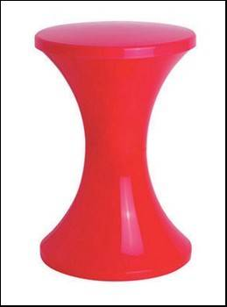
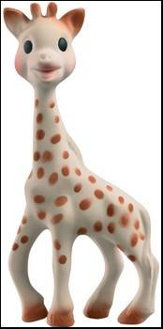
Le tabouret diabolo de tam-tam
Il se vendra à plus de 12 millions d'exemplaires. Les photos de Brigitte Bardot posant sur l'un de ces tabourets ont sans doute beaucoup contribué à en faire un objet mythique.
Sophie la Girafe
Après presque cinquante ans, elle reste l'un des jouets préférés des enfants, et l'un des plus vendus

Slide 3
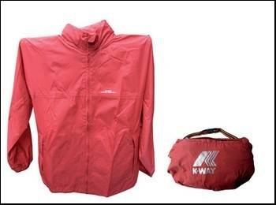
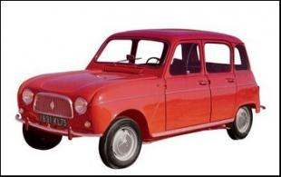
Le K-Way
L'imperméable que l'on range dans une pochette banane à accrocher autour de la taille est aujourd'hui devenu culte et s'arrache sur Internet comme un objet de collection.
La Renault 4L
Distribuée et produite pendant 30 ans, la 4L détient toujours le record de la voiture française la plus vendue dans le monde, avec 8 millions d'exemplaires.

Slide 4
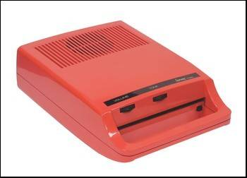
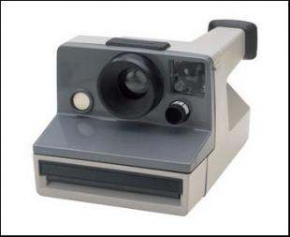
Le mange-disque
Dans les années 70, cet appareil portable, qui permettait d'emmener sa musique avec soi, a continué à être fabriqué par la marque de jouet Lansay. Aujourd'hui, victime de l'avènement des cassettes, puis des CD, il n'est plus commercialisé.
Le Polaroïd
Les photographies qui en résultent sont immédiatement reconnaissables, grâce à leur cadre blanc. L'appareil a rencontré un succès immédiat auprès des utilisateurs, et il est très rapidement devenu culte.

Slide 5
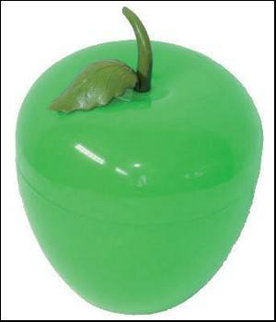
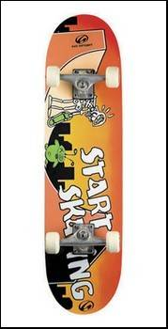
La pomme à glaçons
Beaucoup de collectionneurs recherchent ce seau à glaçons en forme de pomme devenu culte dans les années 70.
Le skateboard
Dans les années 70, le skateboard devient très populaire, avec l'explosion du marché des produits spécialement conçus pour lui. Aujourd'hui, le skateboard a su conserver son image de produit "jeune", symbole de liberté, même si sa popularité a décru.

Slide 6
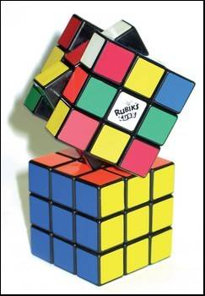
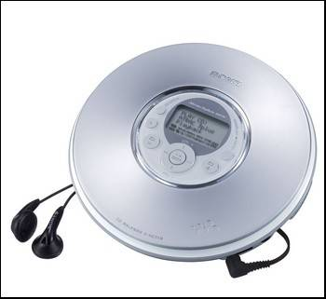
Le Rubik's cube
Il s'agit du jouet le plus répandu dans le monde, avec 300 millions d'exemplaires écoulés.
Le walkman
Avec le lancement des premiers CD, la marque crée ce nouvel appareil, permettant à celui qui le possède d'écouter ses disques en se promenant.

Slide 7
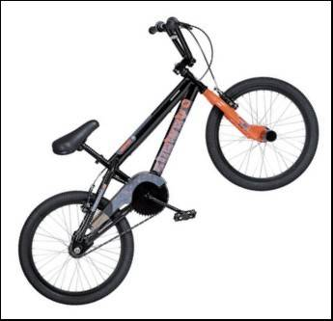
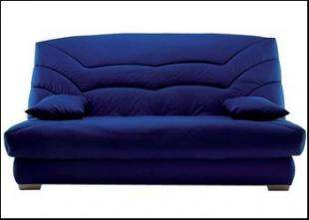
Le vélo BMX
Plus qu'un simple vélo avec des pneus à crampons, le BMX désigne aussi un sport, celui des terrains à bosses.
Le canapé convertible
Esthétique et fonctionnel, le canapé-lit d'Ikea trouve ainsi rapidement sa place chez les jeunes couples et les étudiants. Avec un prix accessible, le canapé convertible d'Ikea devient un produit phare de la marque, et le symbole de toute une génération.

Slide 8
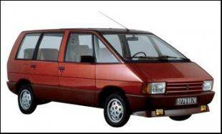
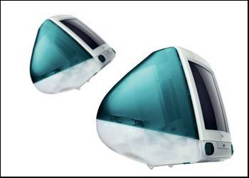
La Renault Espace
Cette voiture révolutionne l'automobile en y intégrant un nouveau concept : le monospace. Si les ventes n'ont pas beaucoup décollé au départ, elles ont explosé dans les années qui ont suivi.
L'iMac
Cet ordinateur facile à utiliser, compact et silencieux se destine au grand public qui souhaite un appareil qui mêle technologie de pointe et format accessible.

Slide 9
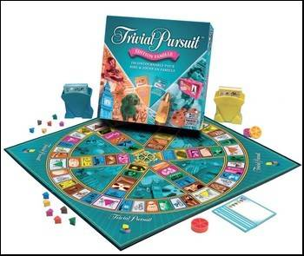
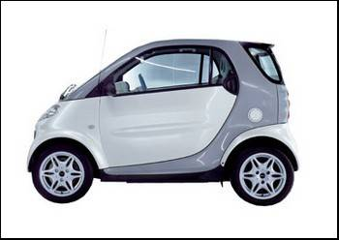
Le Trivial Pursuit
Le Trivial Pursuit devient alors un jeu culte. Il existe aujourd'hui dans 33 pays et 19 langues différentes, avec une multitude de déclinaisons et même une version vidéo.
La Smart
Très populaire pour sa petite taille, sa facilité à manœuvrer et à se garer, la Smart est idéale pour conduire en ville. Elle est donc aujourd'hui très appréciée dans les grandes métropoles européennes comme Londres, Paris ou Rome.

Slide 10
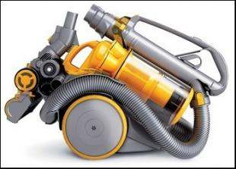
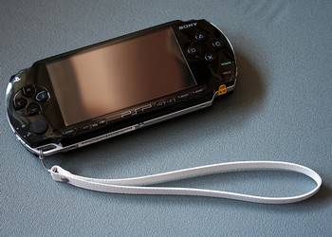
L'aspirateur Dyson
L’aspirateur sans sac. La vente des aspirateurs à 2 000 dollars pièce.
La PSP (PlayStation Portable)
La PSP devient vite un best-seller mondial. Mais cette console n'est pas qu'un simple jouet, elle permet aussi de se connecter à Internet, de jouer en ligne, d'écouter la radio et de créer et partager des vidéos, des images, des musiques...

Slide 11
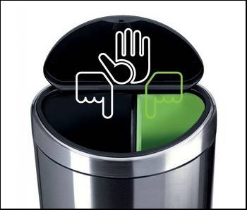
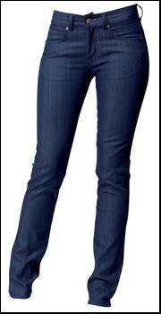
La poubelle de tri sélectif
Dans un espace restreint, le consommateur peut désormais trier les déchets alimentaires des déchets recyclables.
Le jean slim
le jean connaît un retour à un style plus épuré, plus près du corps : le jean slim, aux matières et couleurs brutes.

